Slide 1
ARVs & DDIs in pregnancy
Dr. Angela Colbers, PhD – Department of Pharmacy
Radboudumc Nijmegen – the Netherlands
Scientific Workshop
Improving patient care through better management of HIV Drug Drug Interactions: an interactive case workshop exploring key clinical challenges in both Sub-Saharan Africa and Europe

Slide 2
Disclosures Angela Colbers
Research grants
Janssen
Merck
ViiV
Bristol-Myers Squibb
Gilead
NB all payments have been invoiced by the financial department of Radboudumc

Slide 3
Contents
Introduction Pregnancy and HIV
Pregnancy effect on pharmacokinetics of ARVs
Drug-drug interactions of ARVs in pregnancy
Take home message

Slide 4
Pregnancy and HIV+
1.5 million deliveries per year
Use of antiretroviral medication during pregnancy:
20% to <2% chance HIV transmission

Slide 5
Pregnancy and HIV+
Excluded from pre-marketing clinical drug trials
Widely use of ‘untested’ drugs
Knowledge gaps:
1) placental passage
2) safety for the mother and unborn child
3) pharmacokinetics in pregnancy

Slide 6
Time-to-first published (PK) data in pregnancy
Median knowledge gap 6 years
DRV
TDF
MVC
ABC
LPV
FTC
EFV
Drug approval
AZT
NVP
ATV
DTG
RPV
RAL
ETV
3TC
|
|
0
|
|
2
|
|
4
|
|
6
|
|
8
|
|
14
Years
Toolkit PAWG
https://globalhealthtrainingcentre.tghn.org/research-toolkit-paediatric-antiretroviral-drug-and-formulation-development/

Slide 7
Pregnancy, Physiology & Pharmacokinetics
gastric emptying and intestinal motility ↓
gastric pH ↑
Total body water ↑
Cardiac output ↑
Plasma volume ↑
CYP2D6 activity ↑
Total body fat ↑
Albumin conc. ↓
CYP3A4 activity ↑
GFR ↑
(Abduljalil et al. 2012)

Slide 8
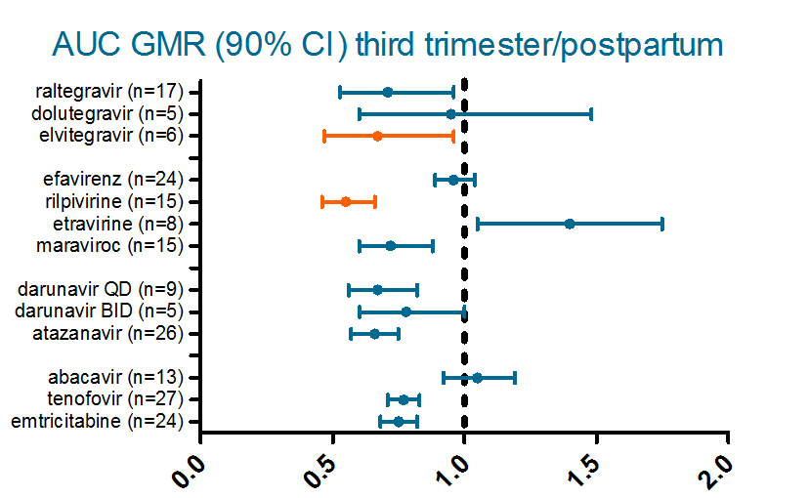
Pregnancy effect PK ARVs
PANNA study results summary
Notes:
Hier beginnen met: Naast de bekende en vanzelfsprekende veranderingen die elke zwangere vrouw ondergaat zijn er ook wat aspecten belangrijk die de pharmacokinetiek veranderen.

Slide 9
Pregnancy effect PK ARVs
For most ARVs: 25-30%
lower exposure in pregnancy
PANNA study results summary
Notes:
Hier beginnen met: Naast de bekende en vanzelfsprekende veranderingen die elke zwangere vrouw ondergaat zijn er ook wat aspecten belangrijk die de pharmacokinetiek veranderen.

Slide 10
Boosters in cART
Ritonavir and cobicistat
Potent CYP3A4 inhibitors
Also CYP3A4 substrate
+
Darunavir
Elvitegravir
ritonavir
or
cobicistat
AUC x 11 ↑
AUC x 20 ↑
Scientific summaryies FDA/EMA and Tseng et al. Ann Pharmacother. 2017
Notes:
Hier beginnen met: Naast de bekende en vanzelfsprekende veranderingen die elke zwangere vrouw ondergaat zijn er ook wat aspecten belangrijk die de pharmacokinetiek veranderen.

Slide 11
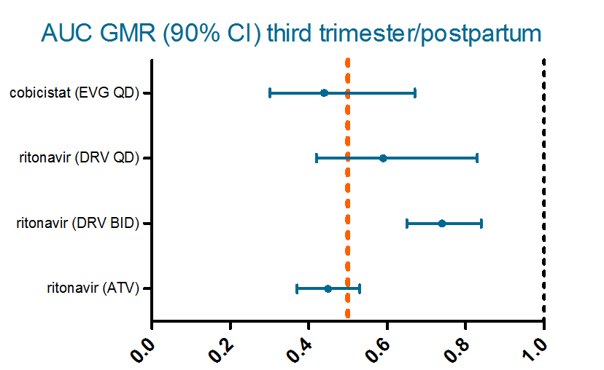
Boosters in cART effect of pregnancy
PANNA study results summary
Notes:
Hier beginnen met: Naast de bekende en vanzelfsprekende veranderingen die elke zwangere vrouw ondergaat zijn er ook wat aspecten belangrijk die de pharmacokinetiek veranderen.

Slide 12
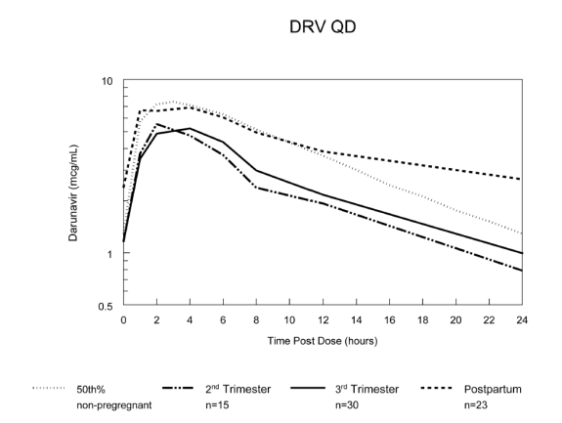
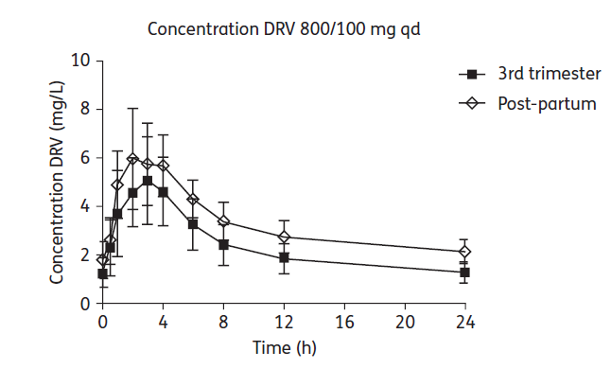
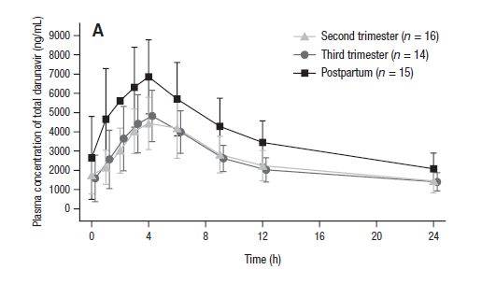
Darunavir/ritonavir 800/100mg QD
AUC total ↓ 34-35%
AUC unbound ↓ 20-34%
AUC ↓ 38-39 %
AUC ↓ 33%
8% of patients had C_{min} below target for PI resistant virus (EC50 of 0.55 mg/L), none below EC50 for wild type virus (0.055 mg/L).
Crauwels et al, HM 2016, Stek et al. JAIDS 2015, Colbers et al. JAC 2015; Boffito et al, HIV Clin Trials 2008 and AAC 2011

Slide 13
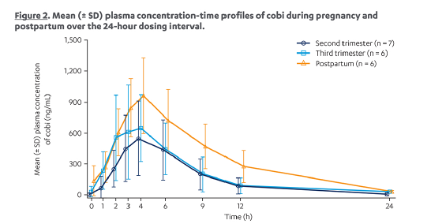
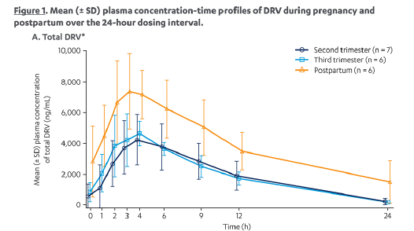
Darunavir/cobicistat 800/150mg QD
AUC COBI ↓ 49-63%
AUC DRV total ↓ 50-56%
AUC DRV unbound ↓ 40-55%
RTV boosted (DRV/RTV QD)
AUC total ↓ 34-35%
AUC unbound ↓ 20-34%
Poster: Mark Mirochnick presents data from P1026 (IMPAACT)
Crauwels et al, International Workshop HIV and women 2018
Notes:
Hier beginnen met: Naast de bekende en vanzelfsprekende veranderingen die elke zwangere vrouw ondergaat zijn er ook wat aspecten belangrijk die de pharmacokinetiek veranderen.

Slide 14
Recommendations darunavir/cobi
FDA – 6 June 2018
PREZCOBIX is not recommended in pregnant women due to substantially lower exposures of darunavir and cobicistat during pregnancy.
One out of 6 women who completed the study experienced virologic failure with HIV-1 RNA >1,000 copies/mL from the third trimester visit through the postpartum period. Five women had sustained virologic response (HIV RNA <50 copies/mL) throughout the study period.
EMA – 25 June 2018 DHCP letter
Same warning: replace COBI with RTV during pregnancy.
Notes:
Hier beginnen met: Naast de bekende en vanzelfsprekende veranderingen die elke zwangere vrouw ondergaat zijn er ook wat aspecten belangrijk die de pharmacokinetiek veranderen.

Slide 15
Elvitegravir/cobicistat (150/150mg QD)
PANNA study results summary
Notes:
Hier beginnen met: Naast de bekende en vanzelfsprekende veranderingen die elke zwangere vrouw ondergaat zijn er ook wat aspecten belangrijk die de pharmacokinetiek veranderen.

Slide 16
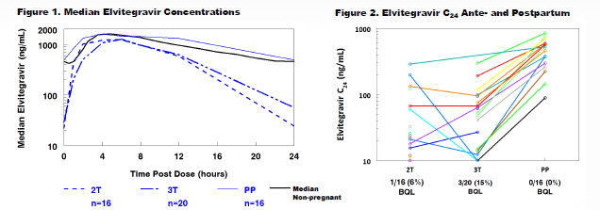
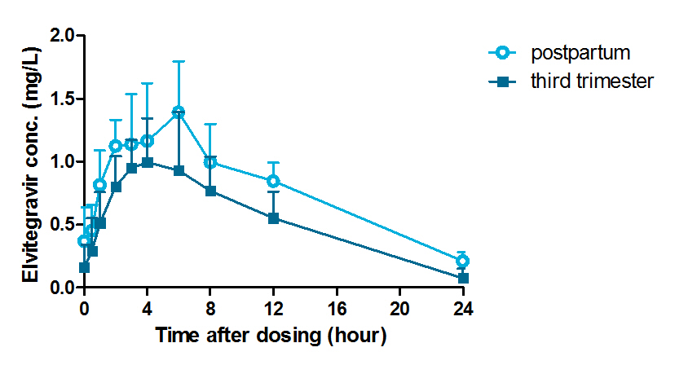
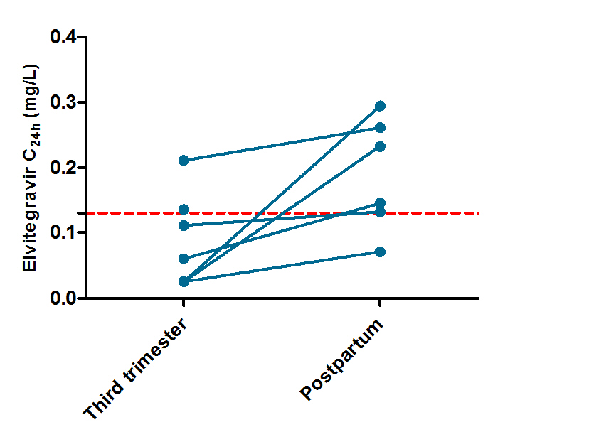
Elvitegravir/cobicistat (150/150mg QD)
AUC ↓ 42-49%
AUC ↓ 33%
C_{min} below target (0.13mg/L EC90) in pregnancy 71-85% versus 17-19% postpartum.
Case report reports decreased EVG fraction unbound in pregnany.
Best et al, CROI 2017; Colbers et al ARV pharmacology workshop 2018; Marzolini et al, BJCP 2017; DeJesus et al, JAIDS 2006
Notes:
Hier beginnen met: Naast de bekende en vanzelfsprekende veranderingen die elke zwangere vrouw ondergaat zijn er ook wat aspecten belangrijk die de pharmacokinetiek veranderen.

Slide 17
Recommendations elvitegravir/cobi
DHHS – 19 Oct 2017
Not Recommended for Initial Use in Pregnancy based on data showing inadequate levels of both drugs during the 2nd and 3rd trimester as well as viral breakthroughs.
FDA - current
Pregnancy: Use during pregnancy only if the potential benefit justifies the potential risk.
EMA - current
Stribild should be used during pregnancy only if the potential benefit justifies the potential risk.
Notes:
Hier beginnen met: Naast de bekende en vanzelfsprekende veranderingen die elke zwangere vrouw ondergaat zijn er ook wat aspecten belangrijk die de pharmacokinetiek veranderen.

Slide 18
TAF and boosters
EMA: Reduced TAF dose with boosted PI’s
FDA: 25mg dose TAF with boosted PI’s
Pregnancy effect on cobicistat and ritonavir: >50% reduction in exposure
Are adequate TAF/TFV drug levels reached in pregnancy when combined with boosted ARVs and reduced dose?????? EVG/cobi + 10mg TAF?
Session: Pregnancy: Pre, peri, and post. Thursday 16:30 Hall 11A, Mark Mirochnick presents data from P1026 (IMPAACT)
SmPC Descovy, EMA
Notes:
Hier beginnen met: Naast de bekende en vanzelfsprekende veranderingen die elke zwangere vrouw ondergaat zijn er ook wat aspecten belangrijk die de pharmacokinetiek veranderen.

Slide 19
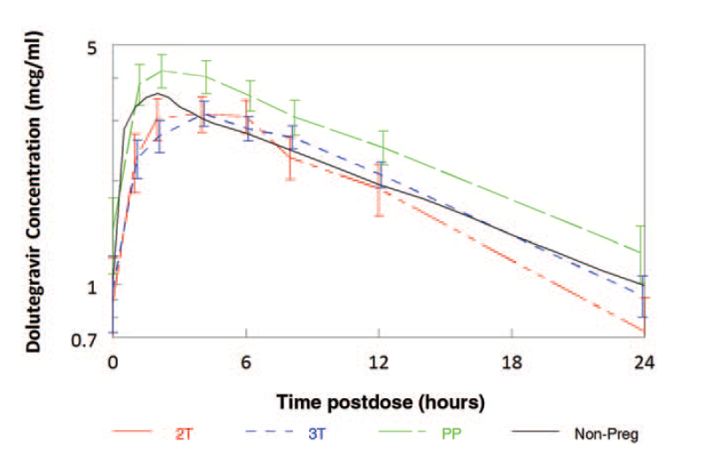
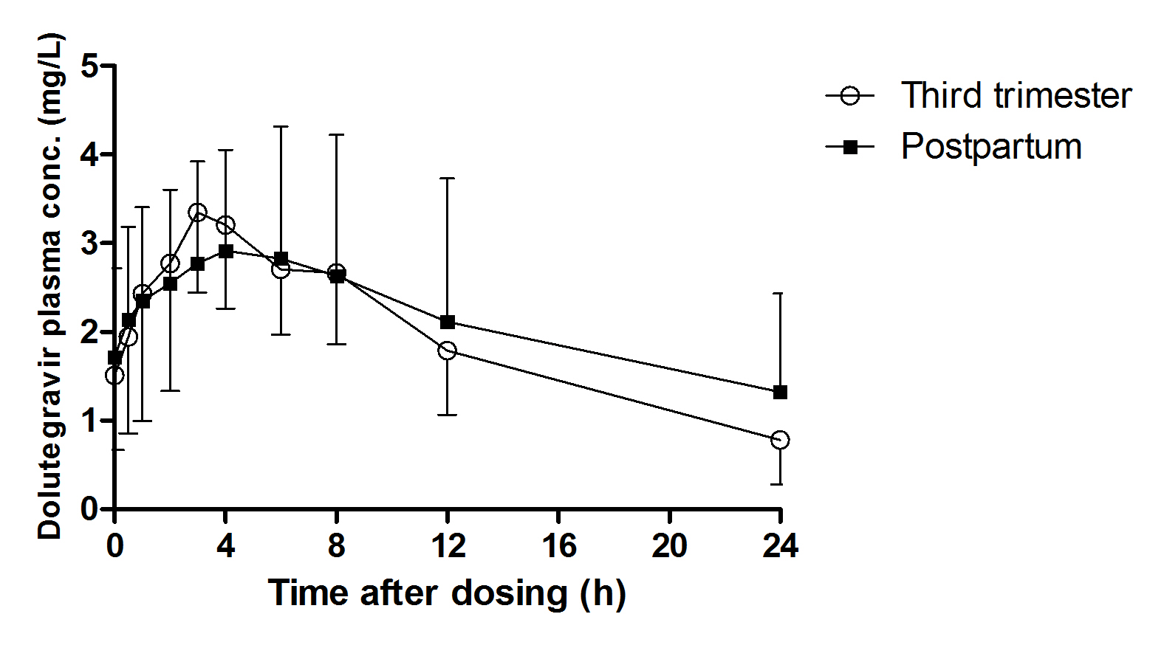
PK dolutegravir in pregnancy
AUC ↓ 29-37%
AUC ↓ 5%
C_{min} above target 0.3 mg/L and
unbound concentrations unchanged:
no dose adjustment needed
Mulligan et al, AIDS 2018; Bollen et al ARV pharmacology workshop 2017 & 2018; Min et al, AIDS 2011
Notes:
Hier beginnen met: Naast de bekende en vanzelfsprekende veranderingen die elke zwangere vrouw ondergaat zijn er ook wat aspecten belangrijk die de pharmacokinetiek veranderen.

Slide 20
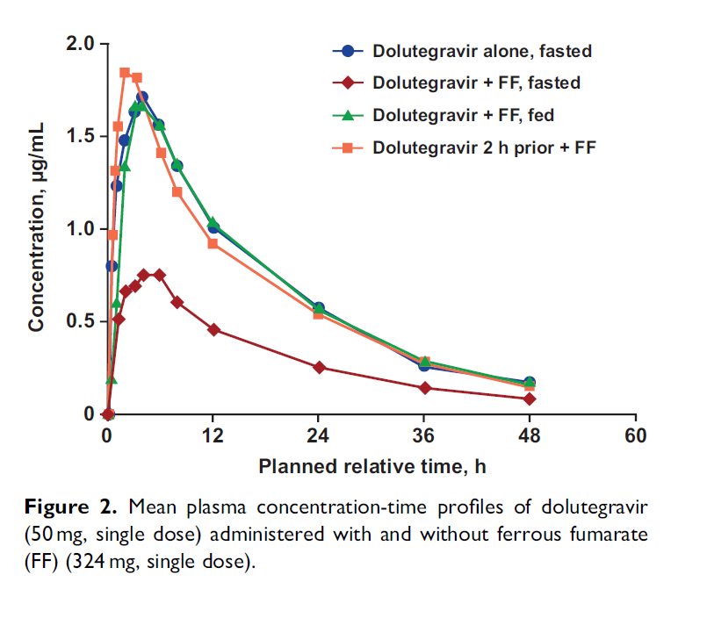
PK dolutegravir with cations (iron)
AUC ↓ 56% FF and fasting
AUC ↓ 5-30% pregnancy
Iron + food and avoid simultaneous administration with DTG
AND in resource limited setting: possible interactions with soil/mumbwa
Session: Pregnancy: Pre, peri, and post. Thursday 16:30 Hall 11A, Saye Khoo presents Dolphin1 data
Song et al., JCP 2015
Notes:
Hier beginnen met: Naast de bekende en vanzelfsprekende veranderingen die elke zwangere vrouw ondergaat zijn er ook wat aspecten belangrijk die de pharmacokinetiek veranderen.

Slide 21
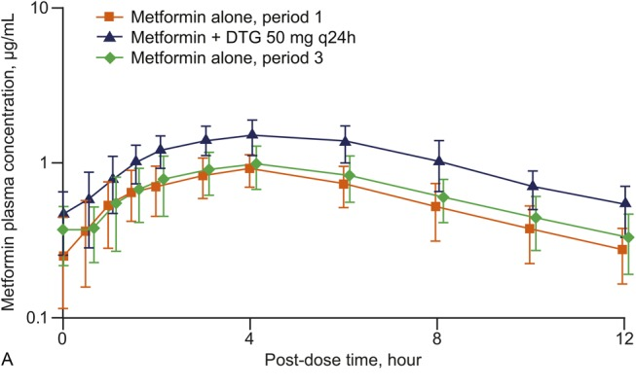
PK metformin with dolutegravir
AUC metformin ↑ 79% with DTG 50mg QD
AUC metformin ↓ 30-38% pregnancy
AUC DTG ↓ 5-30% pregnancy
Net effect of use of metformin + dolutegravir in pregnancy????????
Song et al., JAIDS 2016; Eyal et al., DMD 2010
Notes:
Hier beginnen met: Naast de bekende en vanzelfsprekende veranderingen die elke zwangere vrouw ondergaat zijn er ook wat aspecten belangrijk die de pharmacokinetiek veranderen.

Slide 22
Take home messages
Pharmacology in pregnancy:
Physiological changes affect exposure to ARVs, in most cases lower exposure
Altered drug-drug interactions:
altered/reduced boosting
altered enzyme activities
altered transporter interactions?
Be alert with drugs and supplements commonly used in pregnancy
Notes:
Hier beginnen met: Naast de bekende en vanzelfsprekende veranderingen die elke zwangere vrouw ondergaat zijn er ook wat aspecten belangrijk die de pharmacokinetiek veranderen.

Slide 23
Acknowledgements
Participants PANNA study
Doctors and (research)nurses PANNA network
Laboratory technicians dept. of pharmacy Radboudumc
Stein Schalkwijk, MSc and Pauline Bollen, PharmD
Prof. Dr. David Burger (Principal Investigator PANNA)
IMPAACT P1026 research team
Notes:
Hier beginnen met: Naast de bekende en vanzelfsprekende veranderingen die elke zwangere vrouw ondergaat zijn er ook wat aspecten belangrijk die de pharmacokinetiek veranderen.

Slide 24
Questions?
E-mail: Angela.Colbers@Radboudumc.nl

Slide 26
Boosters in cART
Known effects of 50% reduced exposure to booster
in non-pregnant subjects
Darunavir 800mg/50mg RTV compared to 800/100mg DRV/RTV
AUC ↓ 22% Cmin ↓ 21%
Elvitegravir 150mg/100mg cobi compared to 150mg/150mg EVG/cobi
AUC ↓ 23% Cmin ↓ 42%
Scientific summaryies FDA/EMA and Tseng et al. Ann Pharmacother. 2017
Notes:
Hier beginnen met: Naast de bekende en vanzelfsprekende veranderingen die elke zwangere vrouw ondergaat zijn er ook wat aspecten belangrijk die de pharmacokinetiek veranderen.

Slide 27
Pregnancy and HIV+
cART treatment reduces plasma viral load to <40 copies/mL
ARV in newborn at moment of birth
Adequate exposure to ARVs is necessary to maximalise viral load reduction and prevent resistance

